Slide 1

रोजगार , बाज़ार , मंडी , NEWS , खास खबर
< तस्वीर कोई >
मनासा, नीमच | खबर विस्तार मे...
@ neemuchhub

Slide 2
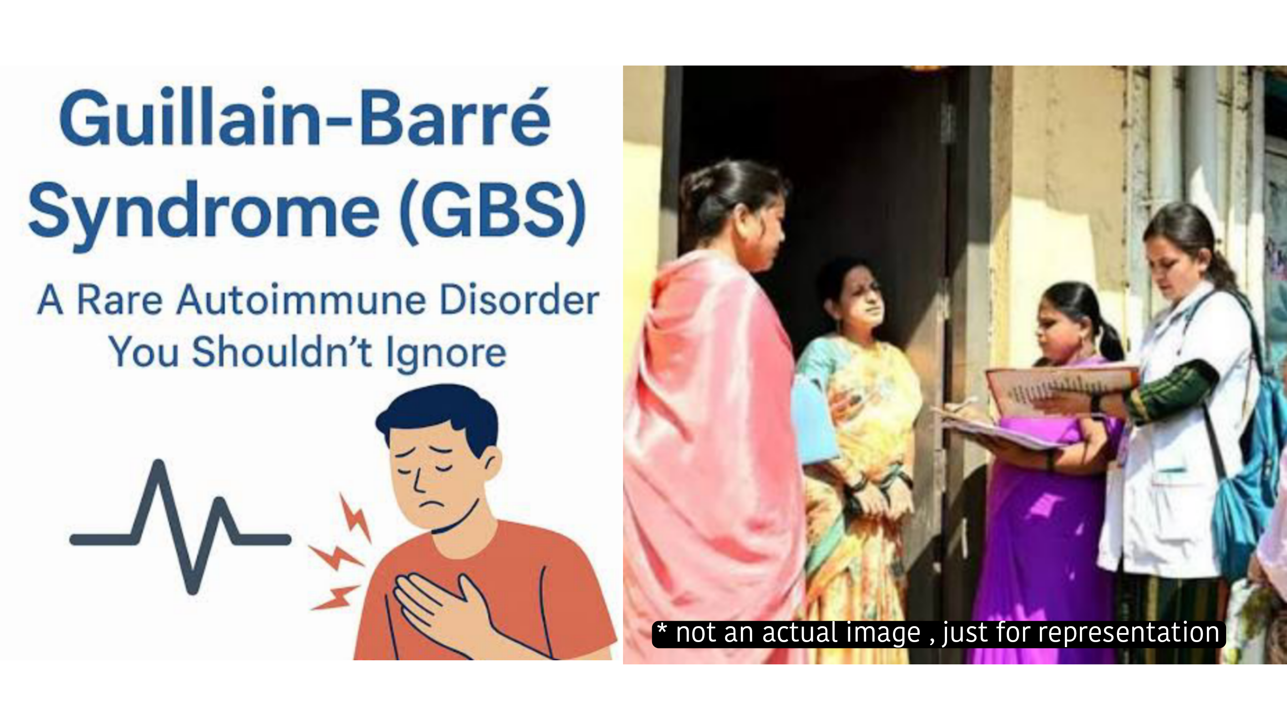
ब्रेकिंग न्यूज़
मनासा, नीमच | मनासा मे GBS सिंड्रोम की वजह से दो मासूमो की मौत हुई , घटना के बाद प्रशासन हरकत में आया | स्वास्थ विभाग की टीम ने घर-घर सर्वेक्षण शुरू किया , साथ ही भोपाल से आये एक्सपर्ट्स की टीम ने भी घटना की जांच शुरू की |
@ neemuchhub

